Slide 1


MediListen
MediListen
AI生成式电子病历辅助系统
POC ENGINEERING REVIEW
Engineering retrospective · 2026
AI Demo
可信病历闭环
Notes:
这次复盘只讲一个转变：MediListen 如何从能生成病历的 AI Demo，走到有门禁、有审核、有追溯的可信病历闭环。评审口径冻结在主干提交 690b72c，并把开放候选与正式能力严格分开。项目入口为 https://github.com/awa606/medical_record_agent 。

Slide 2
02 · FROZEN POC SNAPSHOT
MAIN · 690b72c
冻结版本，闭环能力已经成形
Audio / Text
ASR Engine
Speaker Quality Gate
Medical Agent
Doctor Review
Export
输入
转写
阻断
生成
审核
交付
v1.4.0
#47 / #51 / #53
183 → 201 → 204
Docker
正式版本锚点
已合并工程增量
回归测试
可复现运行
Formal anchor: v1.4.0 · merged increments shown separately
02 / 10
Notes:
冻结快照由六个环节组成：音频或文本进入 ASR，随后经过说话人角色质量门禁，再进入 Medical Agent，最后由医生审核并导出。v1.4.0 是正式版本锚点；PR 四十七、五十一和五十三是后续已合并的工程增量，对应回归测试从一百八十三、二百零一到二百零四项。来源：https://github.com/awa606/medical_record_agent/pull/47 、https://github.com/awa606/medical_record_agent/pull/51 、https://github.com/awa606/medical_record_agent/pull/53 。

Slide 3
03 · 核心技术瓶颈 01
医疗 AI 最大的挑战不是生成，而是可信
BEFORE · 生成即终点
AFTER · 审核才生效
Audio
Text
LLM
病历
Audio
ASR
Role Gate
Agent
Doctor
不可解释
不可追踪
无法阻断
Human-in-the-loop
输出看似完整，风险仍在链路中。
低置信角色先阻断，医生确认后再导出。
PR #47 · Speaker role quality gate · MERGED
03 / 10
Notes:
传统链路把生成当成终点，因此角色错配仍可能变成看似完整的病历。MediListen 把低置信、未映射和混合角色放到服务端质量门禁，低质量结果直接阻断正式病历生成，医生确认后才允许进入交付链路。PR 四十七已合并；PR 五十二只是关闭且未合并的校准候选，不计入已交付能力。来源：https://github.com/awa606/medical_record_agent/pull/47 与 https://github.com/awa606/medical_record_agent/pull/52 。

Slide 4
04 · 核心技术瓶颈 02
从 Demo 链路到可靠工程系统
EARLY DEMO
PRODUCTION ARCHITECTURE
Frontend
BLACK BOX
Input
Output
FastAPI
REFRAME
Agent Orchestrator
状态丢失
Services · ASR / LLM / Export
无法恢复
不可审计
SQLite + Logs
Frontend → FastAPI → Orchestrator → Services → persistence
04 / 10
Notes:
Demo 阶段的问题不是模型不够强，而是状态丢失、失败无法恢复、过程不可审计。生产化架构把前端、FastAPI、Agent Orchestrator、领域服务以及 SQLite 和日志拆开，让每一层都能被测试、恢复和追踪。架构依据来自仓库 README、架构文档与主干实现：https://github.com/awa606/medical_record_agent 。

Slide 5
05 · 最棘手 BUG #1
SSE 实时链路的一致性，断点才是考题
BUG TIMELINE
RECONNECT PROOF
501
total events
50
用户上传
SSE Streaming
Network Failure
Reconnect
Duplicate boundary
resumed
0
duplicate boundary
FIX
连续测试通过 · 无缺块
event_id
Last-Event-ID
append-only
chunk_index + SHA-256
SSE replay validation · recording idempotency in PR #66 / #93
05 / 10
Notes:
这个 Bug 出现在连接中断之后：固定时间窗与真实说话人边界不一致，重连又可能重复边界事件。修复采用追加式事件日志、单调 event id、Last-Event-ID 续传和稳定话段；录音分片另外使用 chunk index 与 SHA 二百五十六摘要保证幂等。验证结果为五百零一个总事件、五十个续传事件、重复边界为零。来源：https://github.com/awa606/medical_record_agent/pull/66 与 https://github.com/awa606/medical_record_agent/pull/93 。

Slide 6
06 · 最棘手 BUG #2
医疗审核不是按钮，而是版本控制
WRONG FLOW
批准后仍可改
V1
授权语义漂移
Record V1
Approved
Modified
Old approval valid?
CORRECT FLOW · REVISION BINDING
V1
V2
Record V1
Approved
New revision V2
Approval invalid
Re-review
Export
current_revision_id
approval.revision_id
active approval
PR #64 · revision-bound approval · #94 adds restart persistence proof
06 / 10
Notes:
审核不能只是一枚按钮，因为病历批准后仍可能被修改。当前机制把审批绑定到 revision id，新修订会使旧的活动审批失效，导出只接受当前修订对应的有效审批；这就是页面中展示的真实实现，而不是 CAS 或版本哈希。PR 六十四已合并，PR 九十四进一步提供重启后的持久化证明候选。来源：https://github.com/awa606/medical_record_agent/pull/64 与 https://github.com/awa606/medical_record_agent/pull/94 。

Slide 7
07 · 重构与遗憾
如果重来，先造可信边界，再造漂亮页面
01
02
03
Domain First
Evidence Layer
Demo ≠ Product
业务模型
AI 结果
演示路径
应早于页面开发
必须可追溯
与生产路径分离
状态 · 版本 · 审批 · 导出
输入 · 证据 · 决策 · 责任
Mock · Offline · Pilot · Clinical
Three design corrections that change delivery risk
07 / 10
Notes:
如果重新开始，第一优先级会是领域模型：先定义状态、版本、审批和导出的边界。第二是证据层，让每个 AI 结果都能回到输入、证据与决策。第三是尽早分开演示路径和生产路径，避免把一次可运行误判为可交付。

Slide 8
08 · 工程交付证明
把可信能力拆成可审阅、可回归的增量
PR #47
MERGED
PR #51
MERGED
Security Gate
183 passed
Evaluation Dataset
201 passed
PR #53
MERGED
PR #96
DRAFT · OPEN
Recording MVP
204 passed
Pilot RC2
330 passed · candidate
#82
#83
#92 / #93 / #94 / #95
#96 RC2
#98 UI pass
main CI passed
330 · RC2 candidate
/ready
Docker ready
Merged evidence separated from open pilot candidates
08 / 10
Notes:
四张卡片代表四类可审阅增量：安全门禁、评估数据集、录音 MVP 与 Pilot RC2。前三项已合并；PR 九十六仍是开放草稿候选，即使本地报告三百三十项测试通过，也不能写成正式发布。PR 八十二、八十三、九十二至九十五和九十八展示了候选链路的连续演进。来源：https://github.com/awa606/medical_record_agent/pull/96 与 https://github.com/awa606/medical_record_agent/pull/98 。

Slide 9
09 · 产品化路线
从可演示，到可试点，再到可集成
POC
COMPLETE
Pilot
CANDIDATE
Clinical Assistant
NEXT
Hospital Integration
FUTURE
目标
目标
目标
目标
可信审核闭环
RC2 + 长录音 QA
字段级临床评估
SSO · HIS / EMR
验收
验收
验收
验收
角色门禁
P0 = 0
字段准确 ≥ 80% 完整性 ≥ 90%
接口契约 + 审计
未审核不可导出
不可恢复 = 0
留痕 + 回滚
Targets are acceptance gates, not production-readiness claims
09 / 10
Notes:
路线分成四个阶段：POC 证明可信审核闭环，Pilot 证明长录音与关键故障可控，Clinical Assistant 进入字段级临床评估，Hospital Integration 再处理单点登录、HIS 或 EMR 接口、审计、留痕和回滚。字段准确率不低于百分之八十、结构完整性不低于百分之九十是下一阶段验收目标，不是现有生产指标。来源：https://github.com/awa606/medical_record_agent/issues/89 。

Slide 10
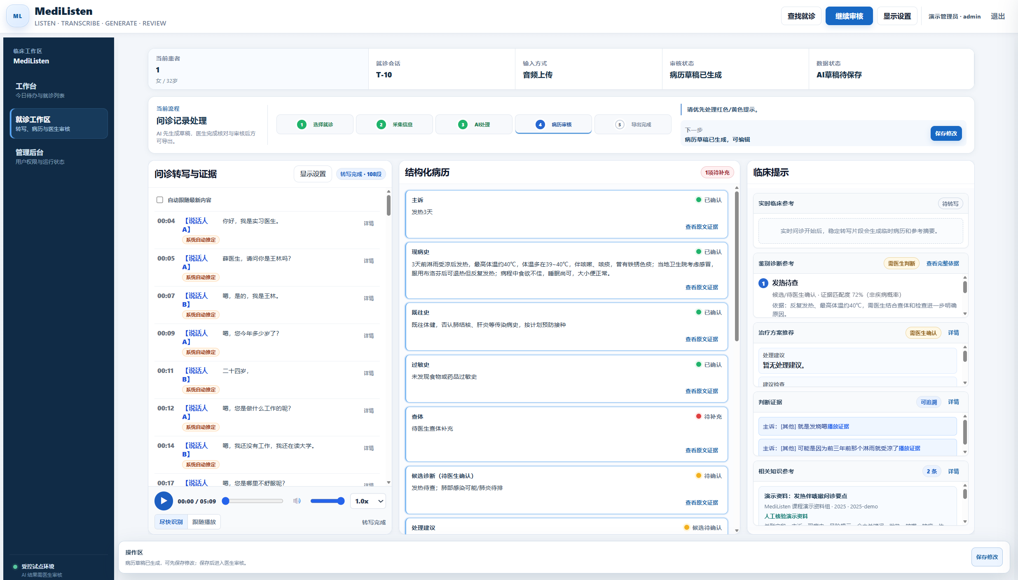
MediListen
让医生把注意力
还给患者。
LISTEN · TRANSCRIBE · GENERATE · REVIEW
Notes:
最终目标不是让模型写出更多文字，而是让医生少做重复录入，把更多注意力留给患者。可信闭环把生成能力放在审核、证据与责任边界之内，这也是 MediListen 从 Demo 走向临床助手的核心价值。

